Slide 1






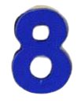

BÀI 7
NHÂN NHẨM
THỰC HÀNH
CHIA NHẨM
Tiết 1

Slide 2

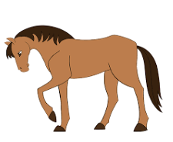



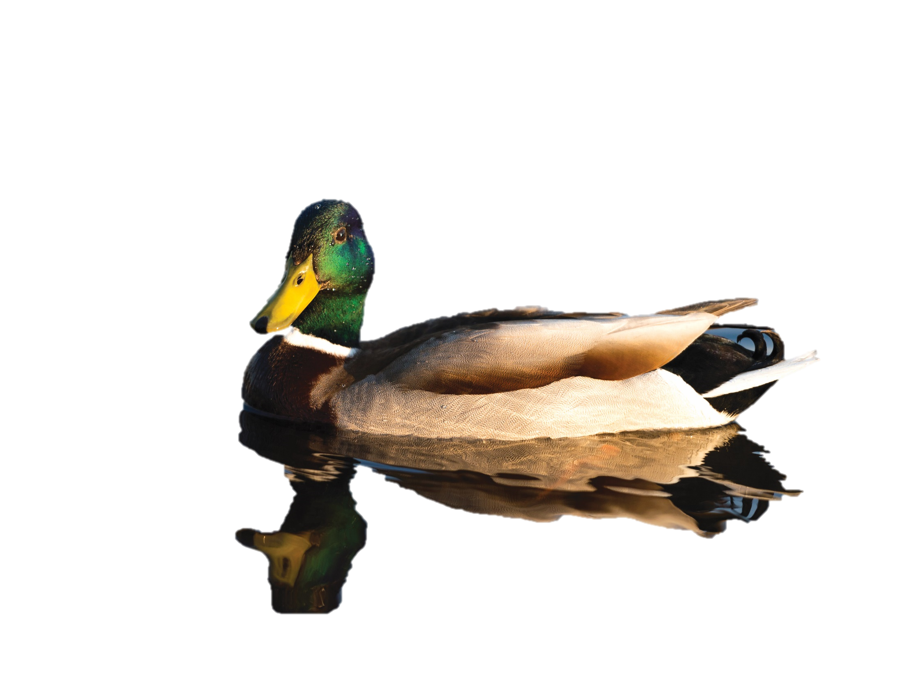
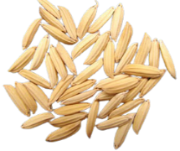
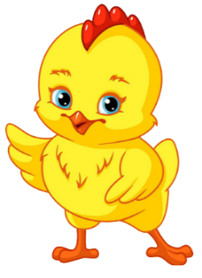

GÀ CON NHẶT THÓC
5
4
3
2
1
Notes:
Luật chơi: HS chọn 1 số từ 1 đến 5 tương ứng với các con vật. Chọn được con nào hát bài hát có con vật đó. Sau mỗi lần HS trả lời đúng. GV bấm chuột cho gà con chạy đi ăn thóc. HS trả lời sai bị phạt nhảy lò cò hoặc đứng lên ngồi xuống 10 lần
Bài hát con vật: Mèo: Mèo con rửa mặt…, Vịt: Một con vịt; ong: chị ong nâu và em bé; cá sấu: bé yêu biển lắm; ngựa: nhong nhong nhong

Slide 3
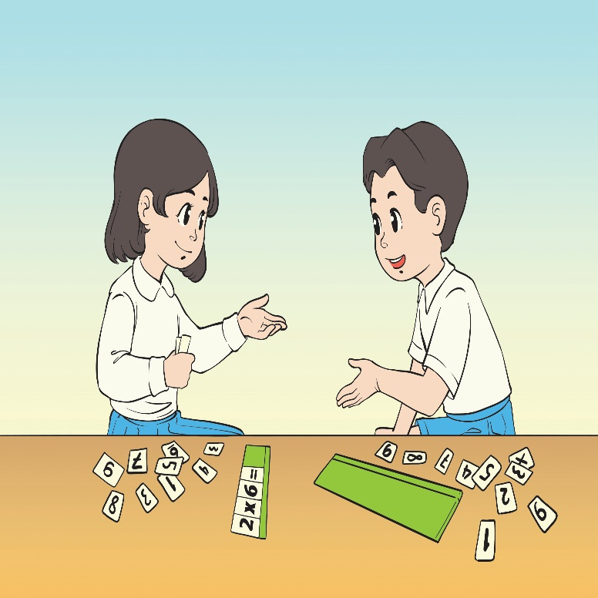
TRÒ CHƠI “GHÉP THẺ”
Mỗi lần chơi không giữ được phép tính trước đó, có cách nào vừa giữ được các phép tính đã xếp lại vừa chơi nhanh hơn không?
Cách chơi:
Mỗi nhóm sử dụng các thẻ số và thẻ dấu trong bộ đồ dùng học toán để xếp thành các phép nhân 2, phép chia 2
Trò chơi hay nhưng đi tìm thẻ lâu quá!
Notes:
GV tổ chức cho HS chơi theo nhóm đôi. Một HS nêu phép tính trong bảng nhân 2 hoặc bảng chia 2, 1 HS tìm thẻ số, thẻ phép tính để ghép thành phép tính hoàn thiện rồi đọc phép tính đó. Nếu ghép được phép tính đúng thì đổi vai thực hiện. Đại diện một vài cặp đôi báo cáo kết quả chơi ghép thẻ.

Slide 4
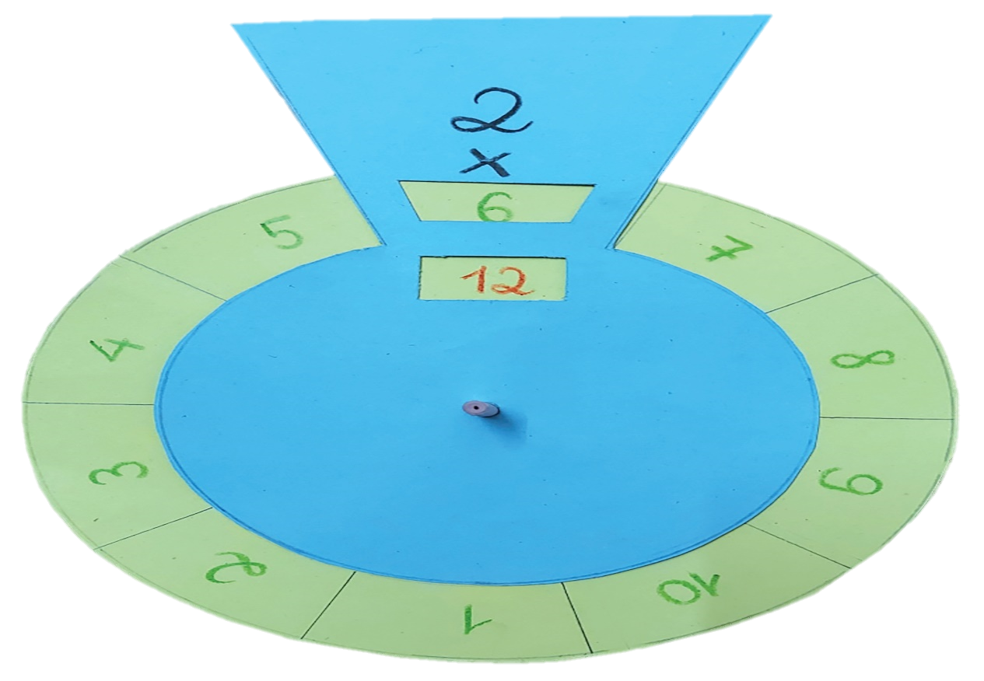

THẢO LUẬN
Sao các bạn không làm một cái máy để không phải tìm thẻ khi chơi?
Notes:
GV nêu vấn đề: Làm thế nào để tìm được kết quả phép tính trong bảng nhân 2, bảng chia 2 nhanh không?
HS thảo luận đưa ra giải pháp: học thuộc lòng bảng nhân 2, bảng chia 2; tìm phương tiện, công cụ hỗ trợ thực hiện nhân, chia nhẩm.
Có một công cụ gọi là máy nhân nhẩm, chia nhẩm giúp các em thuận tiện hơn trong trò chơi này.

Slide 5
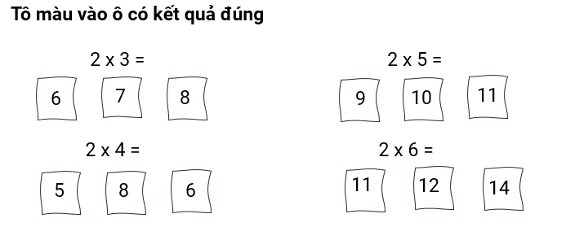
PHIẾU HỌC TẬP SỐ 1
6
10
8
12
Notes:
GV hướng dẫn HS hoàn thiện phiếu số 1

Slide 6




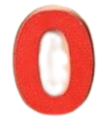
HOÀN THÀNH BẢNG NHÂN 2
Notes:
Giáo viên cho học sinh lựa chọn phép tính và đưa ra kết quả. Bấm vào phép tính để hiện ra kết quả

Slide 7


HOÀN THÀNH BẢNG NHÂN 2
Notes:
Giáo viên cho học sinh lựa chọn phép tính và đưa ra kết quả. Bấm vào phép tính để hiện ra kết quả

Slide 8

HOÀN THÀNH BẢNG CHIA 2
Notes:
Giáo viên cho học sinh lựa chọn phép tính và đưa ra kết quả. Bấm vào phép tính để hiện ra kết quả

Slide 9
HOÀN THÀNH BẢNG CHIA 2
Notes:
Giáo viên cho học sinh lựa chọn phép tính và đưa ra kết quả. Bấm vào phép tính để hiện ra kết quả

Slide 10
PHIẾU HỌC TẬP SỐ 2
Em thực hiện phép tính nhân 2 như thế nào? …………………………………………………………………………………………………Em thực hiện phép tính chia 2 như thế nào? …………………………………………………………………………………………………
Em sử dụng công cụ gì để thực hiện phép tính? …………………………………………………………………………………………………
Em muốn có công cụ hỗ trợ thực hiện phép tính tốt hơn không? …………………………………………………………………………………………………
Em nhẩm theo bảng nhân 2
Em dùng thẻ để đếm kết quả
Em dùng bảng nhân, chia
Notes:
GV hướng dẫn HS hoàn thiện phiếu số 2

Slide 11
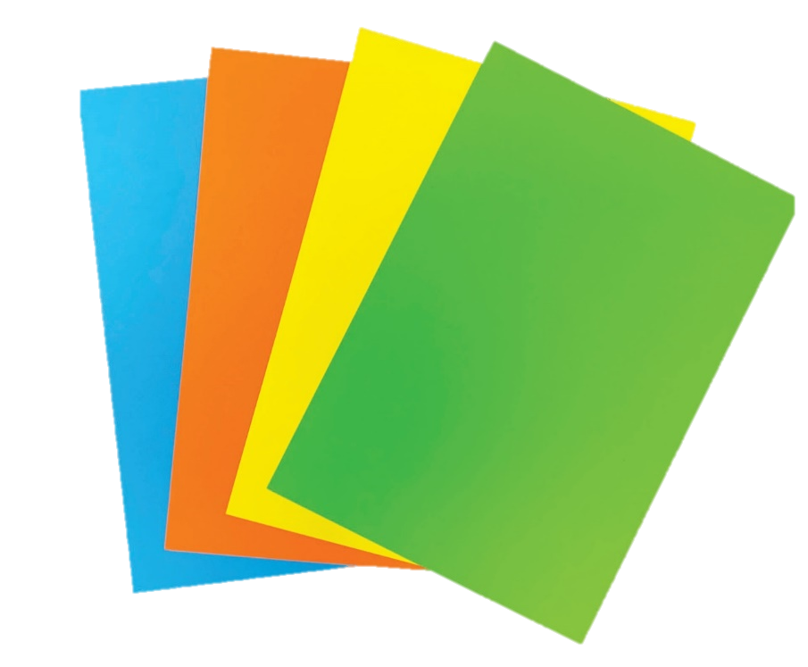

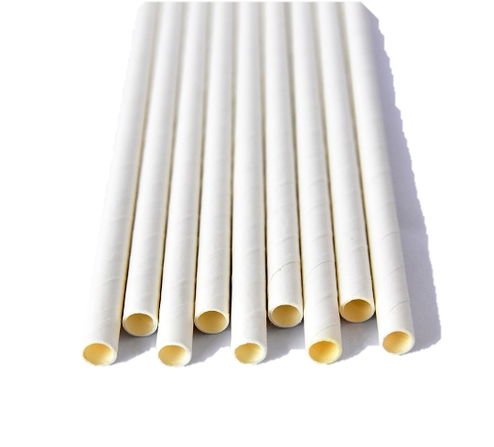
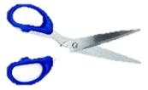
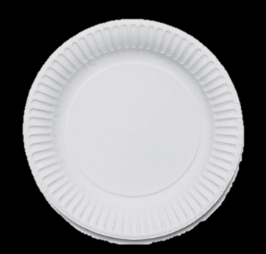
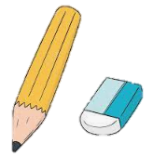
BÀI TẬP VỀ NHÀ
Chuẩn bị dụng cụ và vật liệu cho buổi học sau:
Bìa, giấy màu, bút chì, tẩy, thước kẻ, kéo, keo, đĩa giấy, ống hút
Notes:
Giao bài tập về nhà cho học sinh, yêu cầu học phân công chuẩn bị dụng cụ, vật liệu cho buổi học sau

Slide 12

TẠM BIỆT CÁC EM
Notes:
Trong quá trình dạy học, GV thường xuyên khuyến khích HS bằng các câu khen khi HS trả lời đúng

Slide 13
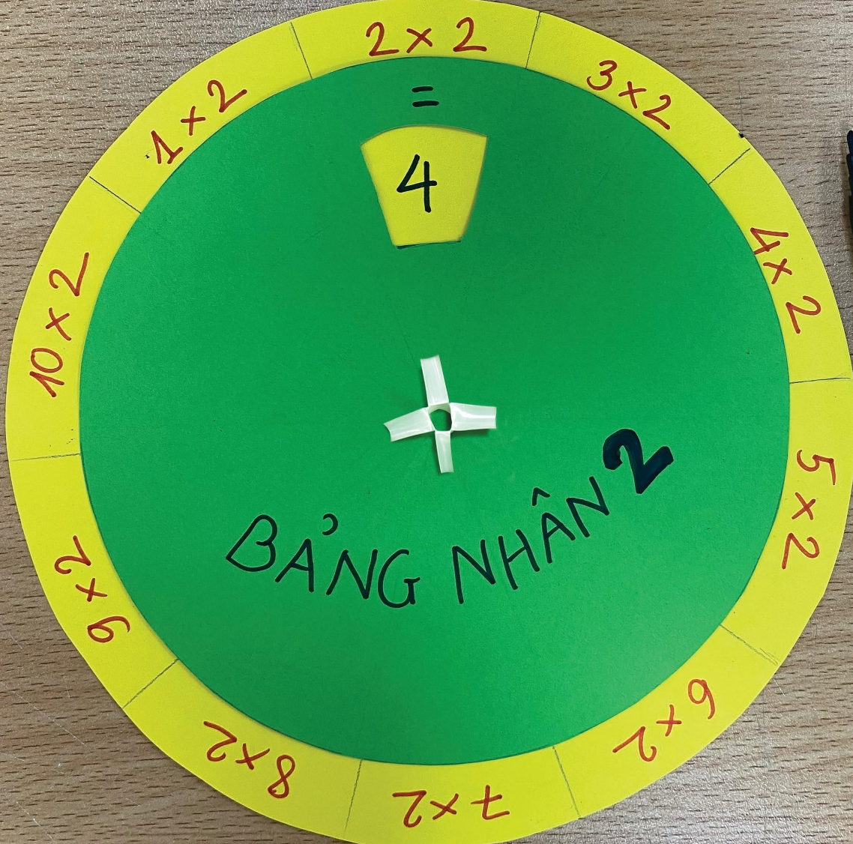
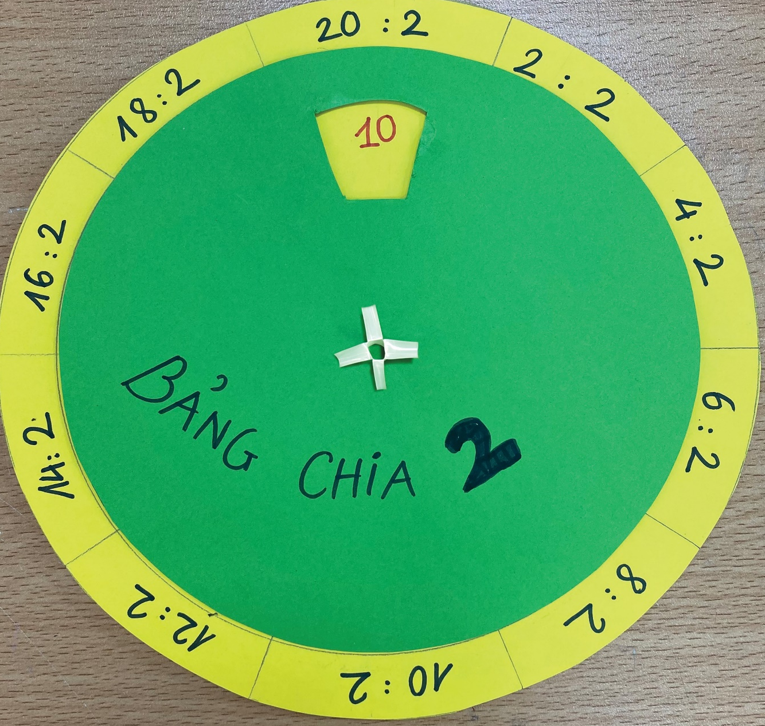
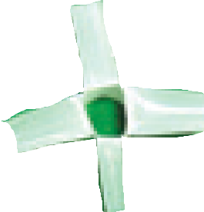
BÀI 7
THỰC HÀNH
NHÂN NHẨM
6

✵
CHIA NHẨM
☺
Tiết 2
Notes:
Giới thiệu bài học: thực hành làm máy nhân, chia

Slide 14
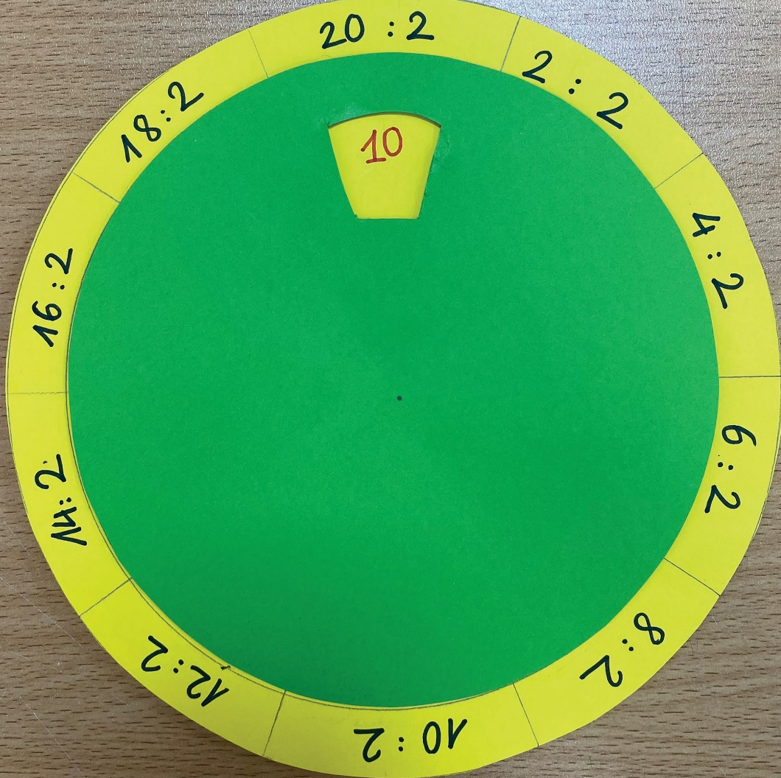

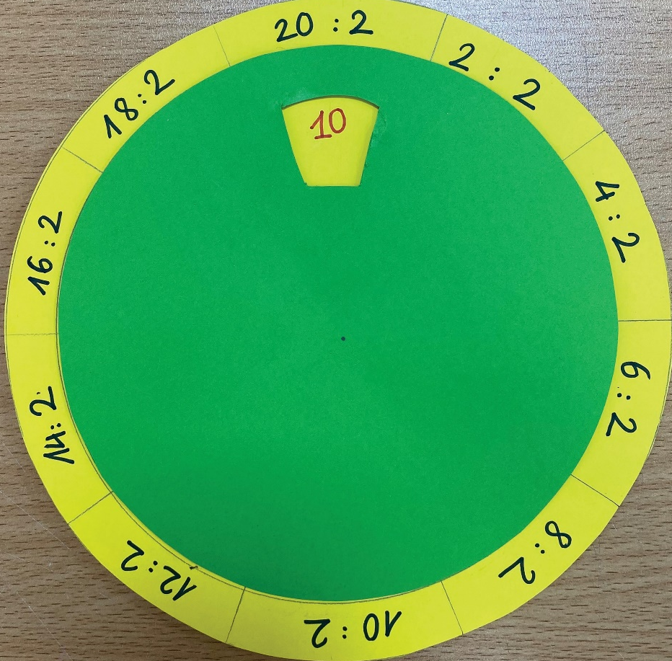
ĐỀ XUẤT Ý TƯỞNG VÀ CÁCH LÀM
MÁY NHÂN, MÁY CHIA
Thảo luận và chia sẻ ý tưởng làm máy nhân, máy chia
10
1
6




✵
☺
Notes:
GV cho HS quan sát các hình trên và nhận xét như: về hình dáng, cấu tạo , phép tính

Slide 15
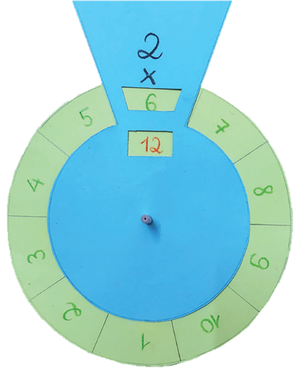
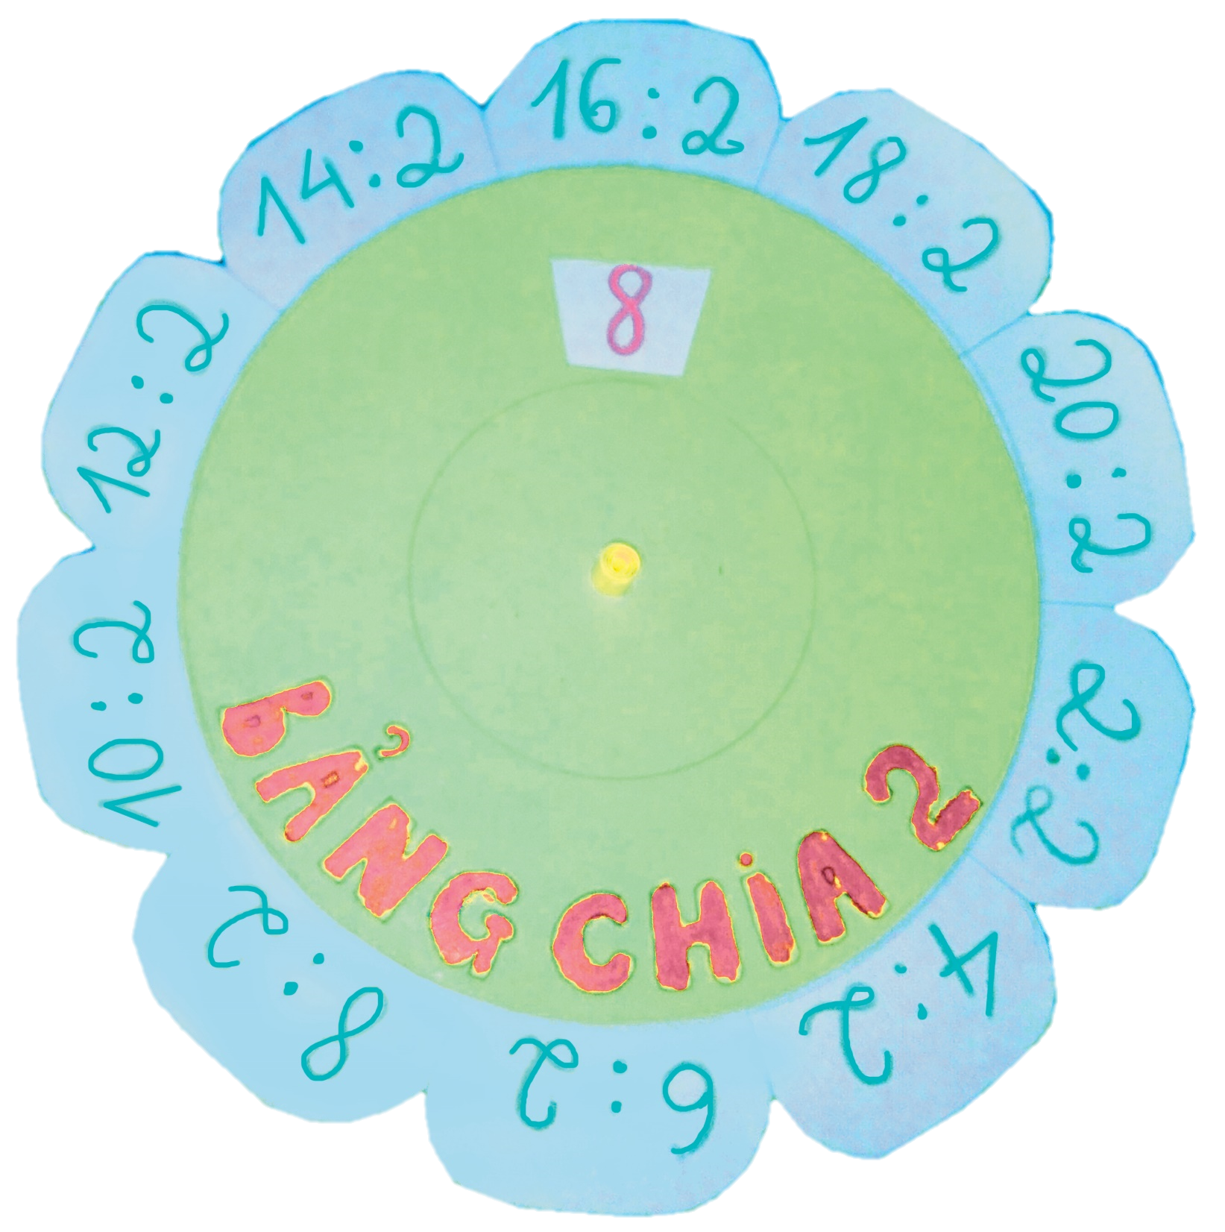
TIÊU CHÍ SẢN PHẨM
Thể hiện đủ các phép tính trong bảng nhân 2, bảng chia 2 và kết quả chính xác của các phép tính đó
Dễ sử dụng, đảm bảo tính thẩm mĩ và chắc chắn
Notes:
GV nêu yêu cầu sản phẩm

Slide 16
PHIẾU HỌC TẬP SỐ 3
1. Nhóm dùng vật liệu gì để làm?
…………………………………………………………………………………………............................……………………………………………
2. Hình dạng của máy?
…………………………………………………………………………………………..........................……………………………………………
3. Em làm thế nào để chia hình tròn thành 10 phần bằng nhau?
…………………………………………………………………………………………...........................……………………………………………
4. Mô tả ngắn gọn các bước làm máy nhân, chia.
……………………………………………………………………………………………………............................…………………………………
Vẽ ý tưởng của nhóm
Notes:
GV hướng dẫn HS hoàn thiện phiếu số 3

Slide 17
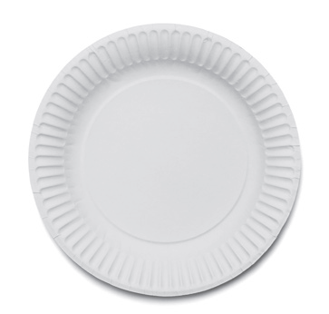
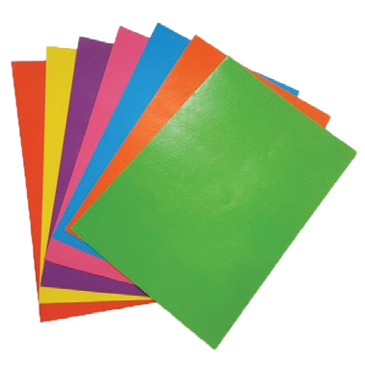

LÀM MÁY NHÂN, MÁY CHIA
Lựa chọn dụng cụ và vật liệu
Hình tròn chia thành 10 phần bằng nhau, ống hút, đĩa giấy hình tròn, giấy A4
Notes:
GV yêu cầu nhóm HS kiểm tra lại các nguyên, vật liệu của nhóm theo phiếu học tập, nếu có khác thì bổ sung vào phiếu

Slide 18
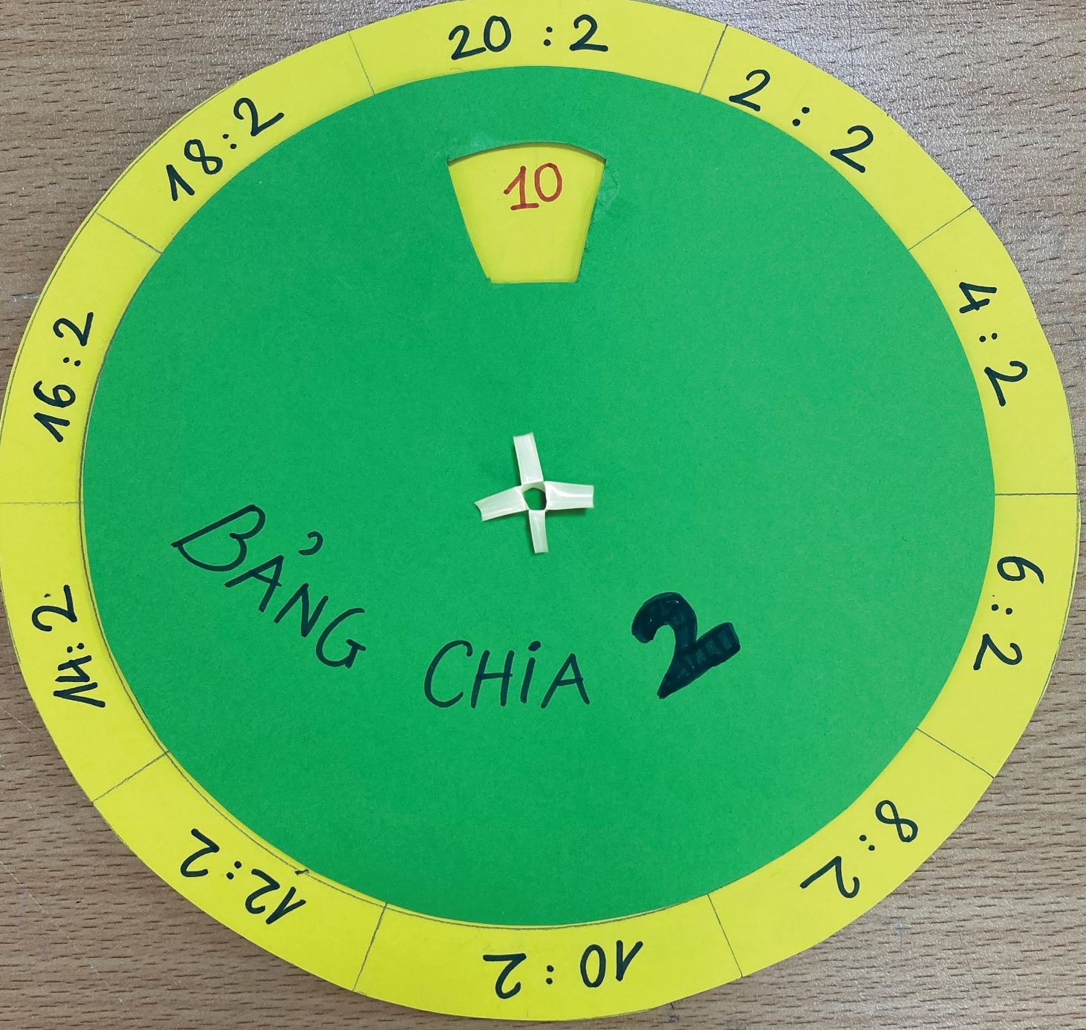

LÀM MÁY NHÂN, MÁY CHIA
Làm máy nhân, máy chia theo cách của em hoặc nhóm em
6

✵
☺
Notes:
GV cho HS quan sát một số mẫu trên, cho HS trình bày mẫu của nhóm mình. Các nhóm khác đặt câu hỏi nếu có thắc mắc hoặc góp ý

Slide 19
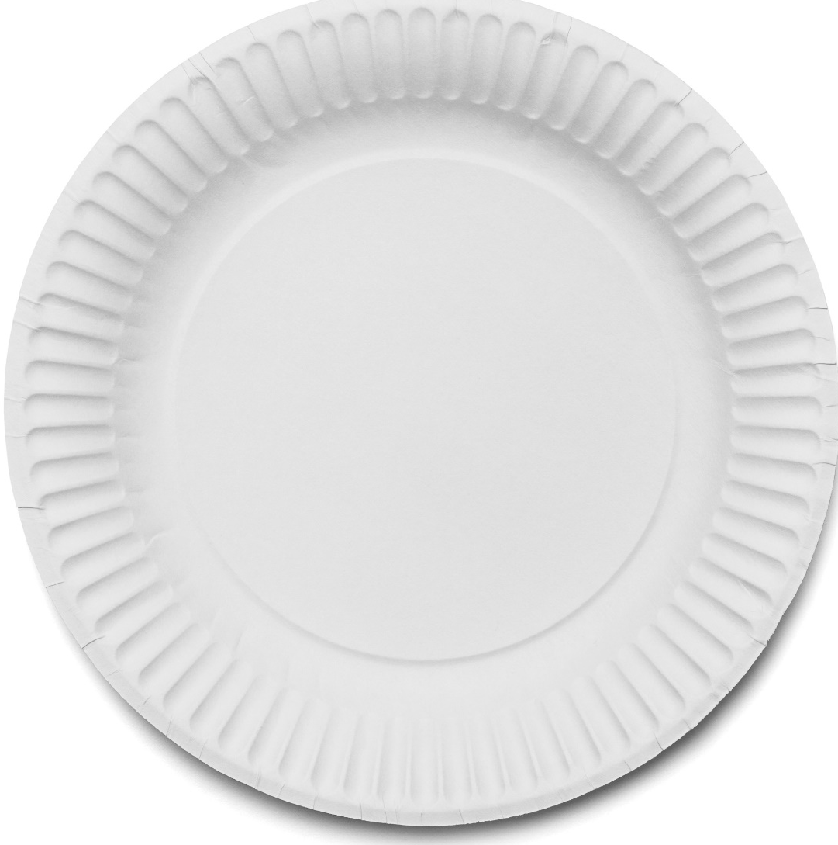
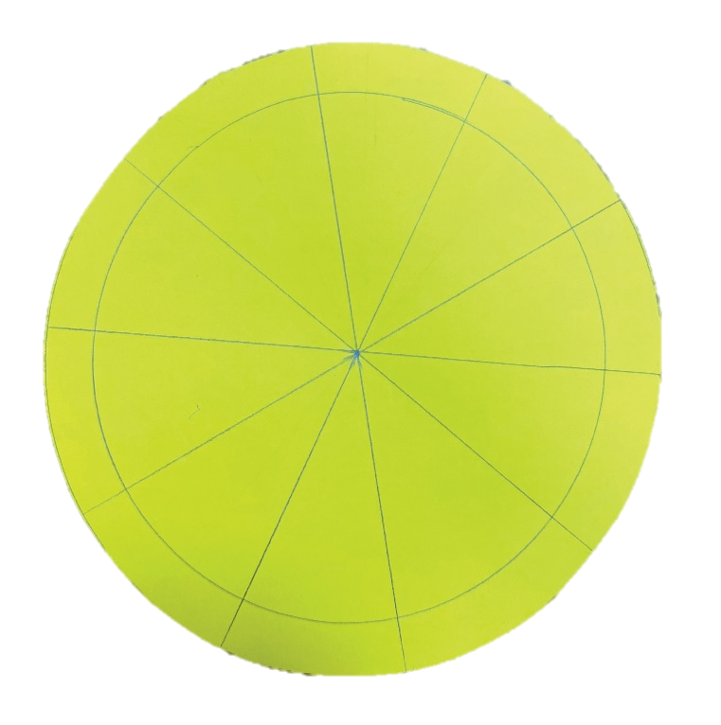
LÀM MÁY NHÂN, MÁY CHIA
Gợi ý
1
Tạo hai hình tròn, chia một hình tròn thành 10 phần
Notes:
GV đặt câu hỏi, làm thế nào để chia hình tròn thành 10 phần bằng nhau? (xác định trọng tâm, kẻ 1 đường thẳng rồi dùng thước đo độ để chia nửa hình tròn thành 5 phần bằng nhau)

Slide 20
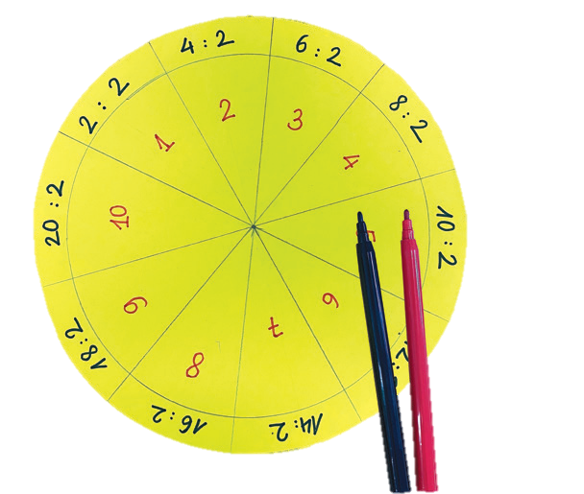
LÀM MÁY NHÂN, MÁY CHIA
2
Viết số và phép tính
lên vị trí thích hợp trên
hình tròn vừa chia
Notes:
GV: lưu ý, đường tròn ngoài là phép tính, bên trong là kết quả của phép tính đó

Slide 21
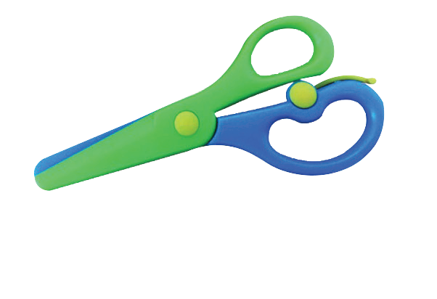
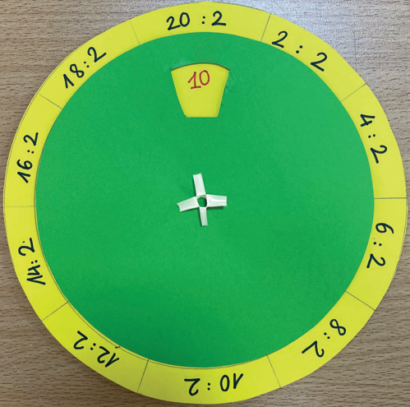
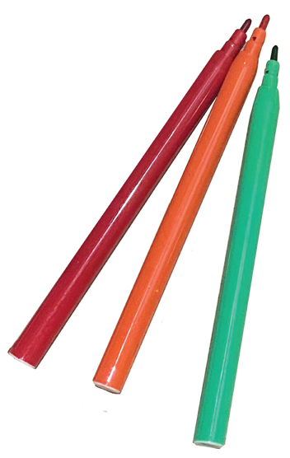

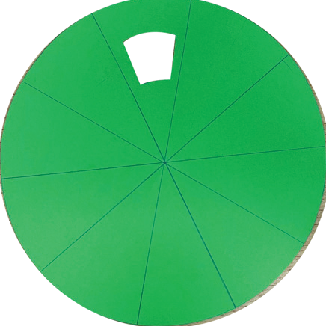
LÀM MÁY NHÂN, MÁY CHIA
3
Tạo một cửa sổ trên hình tròn còn lại để có thể đọc được kết quả phép tính
Notes:
GV hướng dẫn HS thực hiện, có thể giúp HS ở bước này vì cần sự khéo léo

Slide 22
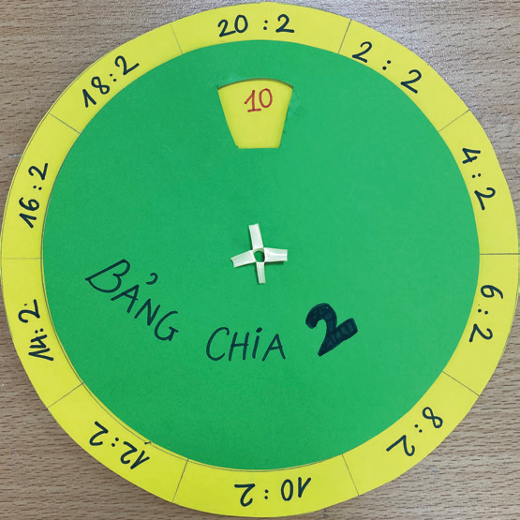
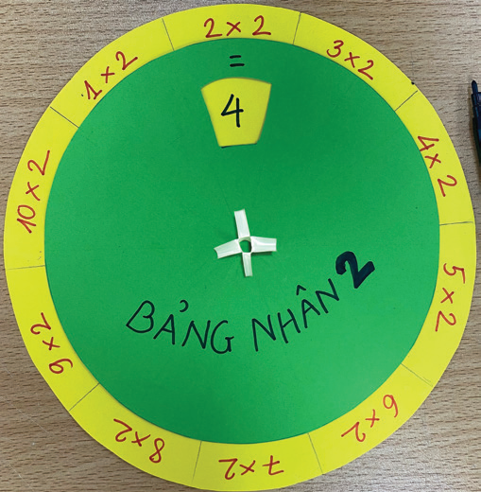
LÀM MÁY NHÂN, MÁY CHIA
4
Tạo trục quay và hoàn thiện máy nhân, máy chia
Notes:
GV: em có thể trang trí bằng cách vẽ hình, cắt dán…

Slide 23
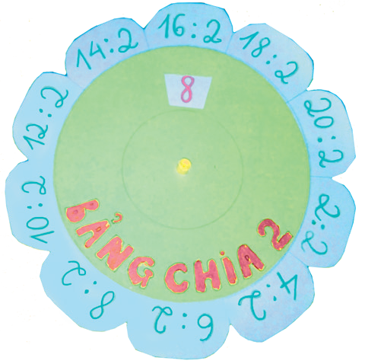
LÀM MÁY NHÂN, MÁY CHIA
Kiểm tra và điều chỉnh sản phẩm theo các tiêu chí
 Thể hiện đủ
các phép tính trong bảng nhân 2, bảng chia 2 và kết quả chính xác của các phép tính đó
 Dễ sử dụng, đảm bảo tính thẩm mĩ và chắc chắn
Nếu không đảm bảo theo đúng tiêu chí, em hãy làm lại nhé
Notes:
Kiểm tra tiêu chí từ sản phẩm vừa làm được. Khuyến khích HS sáng tạo để tạo ra sản phẩm độc đáo trưng bày trong lớp

Slide 24




TRƯNG BÀY SẢN PHẨM
10
6



✵
☺

10
Notes:
HS trình bày, thuyết minh sản phẩm

Slide 25

SỬ DỤNG SẢN PHẨM
Sử dụng máy nhân để tìm kết quả các phép tính
Notes:
GV hướng dẫn HS sử dụng máy nhân để tìm kết quả các phép tính

Slide 26
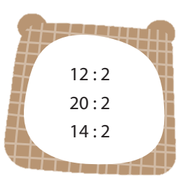
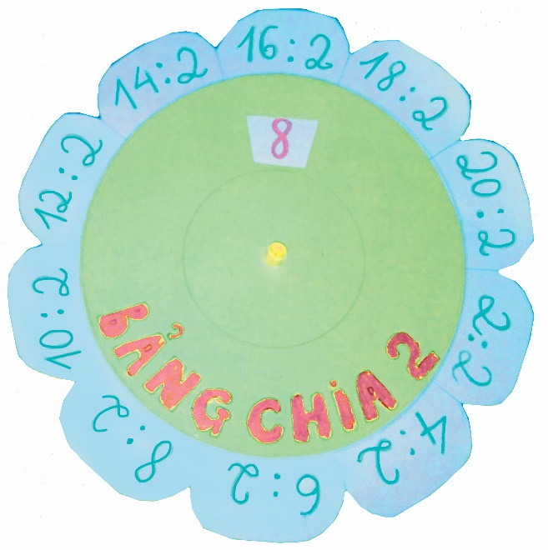
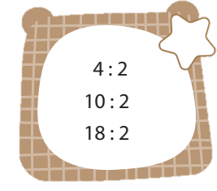

SỬ DỤNG SẢN PHẨM
Sử dụng máy chia để tìm kết quả các phép tính
Notes:
GV hướng dẫn HS sử dụng máy chia để tìm kết quả các phép tính

Slide 27
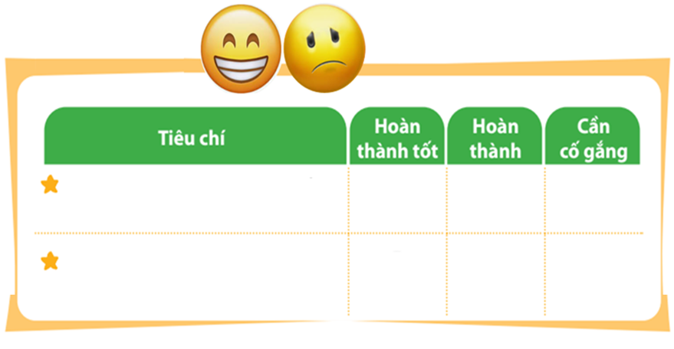


ĐÁNH GIÁ SẢN PHẨM
Thực hiện đánh giá bằng hình dán
Thể hiện đủ các phép tính trong bảng nhân 2, bảng chia 2 và kết quả chính xác của các phép tính đó
Dễ sử dụng, đảm bảo tính thẩm mĩ và chắc chắn
Notes:
GV cho HS đi vòng quanh xem các sản phẩm của các bạn sau đó hướng dẫn HS đánh giá theo từng tiêu chí bằng hình dán. Có thể tặng thêm hình dán cho điểm sáng tạo, làm nhanh hoặc nhiều hơn

Slide 28
TẠM BIỆT CÁC EM

